Slide 1
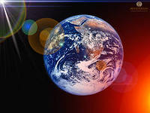
Современные Методы в исследовании планеты Земля
Подготовила Мелещеня Анна
группа Г-11
2013г.

Slide 2
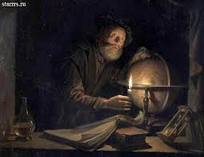
Люди начали изучать нашу планету еще в древности. в этот период представления о Земле в основном определялись мифами и легендами.
Со временем начали использовать физические математические и инструментальные методы…

Slide 3
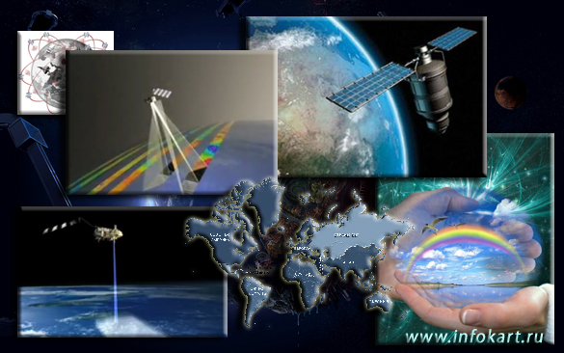
…но с развитием науки, методы изучения также развивались.

Slide 4
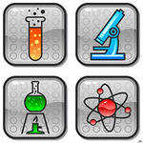
В настоящее время основными методами изучения Земли являются: ▪ полевой ▪ картографический ▪ космический ▪ статистический ▪ геоинформационный.

Slide 5
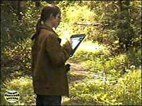
Полевой метод Этот метод предполагает непосредственное изучение Земли путешественниками, описание и нанесение на карту обследуемых объектов.

Slide 6
Картографический и статистический методы
Эти методы относятся к так называемым кабинетным, поскольку не предполагают использования специальных средств и могут проводиться непосредственно человеком. Эти методы подразумевают изучение земного шара на основе той информации, которой уже обладает исследователь — статистической или картографической.

Slide 7
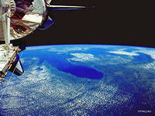
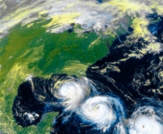
С появлением спутников развитие получил космический метод — изучение земной поверхности с помощью снимков, сделанных из космоса.
Космический метод

Slide 8
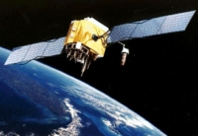
исследовательские, спутники связи, метеорологические, навигационные, спутники для мониторинга поверхности и разведки.
Искусственные спутники Земли различаются по своему назначению:

Slide 9
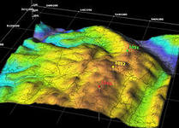
Это самый новейший метод, основан на применении информационных технологий, создании программ, глобальных баз данных.
Геоинформационный

Slide 10
Благодаря вышеуказанным методам, мы можем досконально изучить современное и Будущее состояние нашей планеты, да и всей планетной системы, если не произойдёт ничего непредвиденного.

